Slide 1
AI 프로그래밍
- 14주차
인하 공전 컴퓨터 정보과
민 정혜

Slide 2
MNIST 손 글씨 이미지 분류- CNN 케라스 구현
from tensorflow import keras
from tensorflow.keras import layers
input_shape = (28, 28, 1)
model = keras.Sequential(
[
keras.Input(shape=input_shape),
layers.Conv2D(32, kernel_size=(3, 3), activation="relu"),
layers.MaxPooling2D(pool_size=(2, 2)),
layers.Conv2D(64, kernel_size=(3, 3), activation="relu"),
layers.MaxPooling2D(pool_size=(2, 2)),
layers.Flatten(),
layers.Dropout(0.5),
layers.Dense(num_classes, activation="softmax"),
]
)

Slide 3
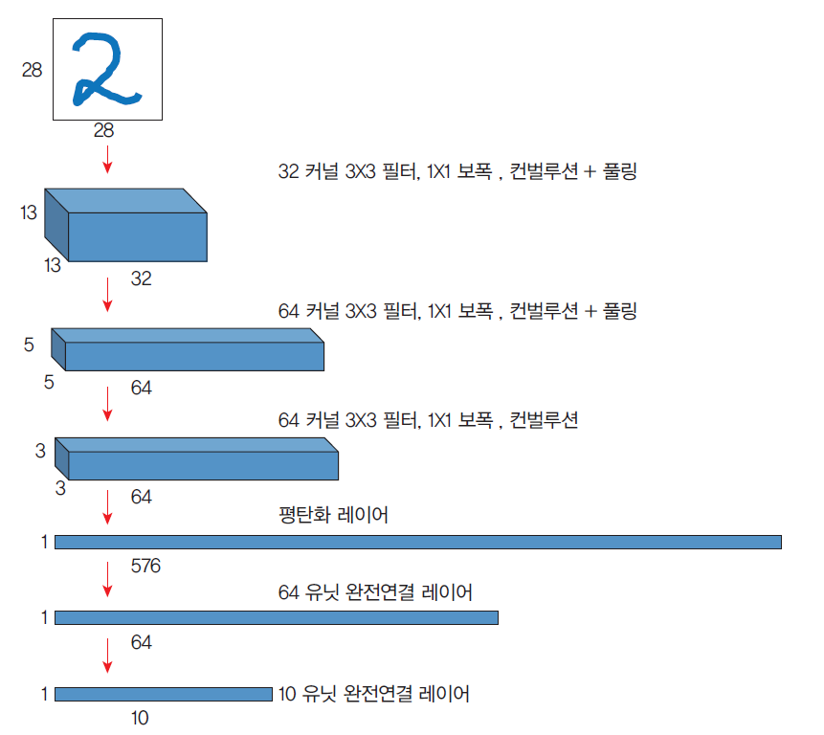
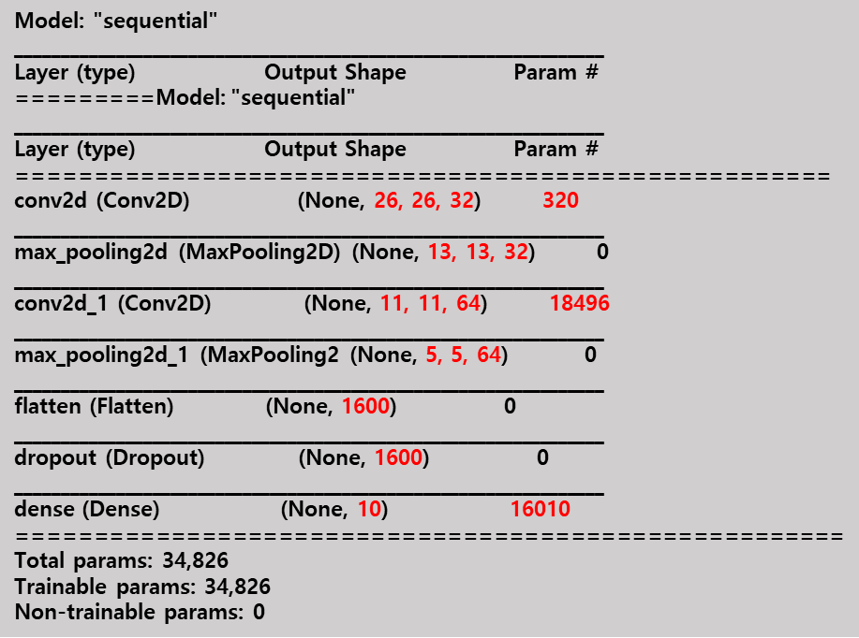
Convolution Neural Network (CNN)
인하공전 컴퓨터 정보과

Slide 4
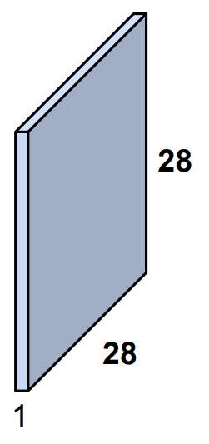
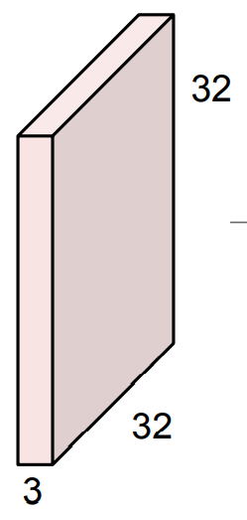
Convolution Neural Network (CNN)
인하공전 컴퓨터 정보과
input depth
Input size = (28,28, 1 )
Input size = (32,32, 3 )
Output Shape

Slide 5
Convolution Neural Network (CNN)
인하공전 컴퓨터 정보과
커널(kernel)=필터(filter)
필터의 수 = 채널 (channel)
tf.keras.layers.Conv2D(filters, kernel_size, strides=(1, 1), activation=None, input_shape, padding='valid’)
  filters: 필터의 개수이다.

Slide 6
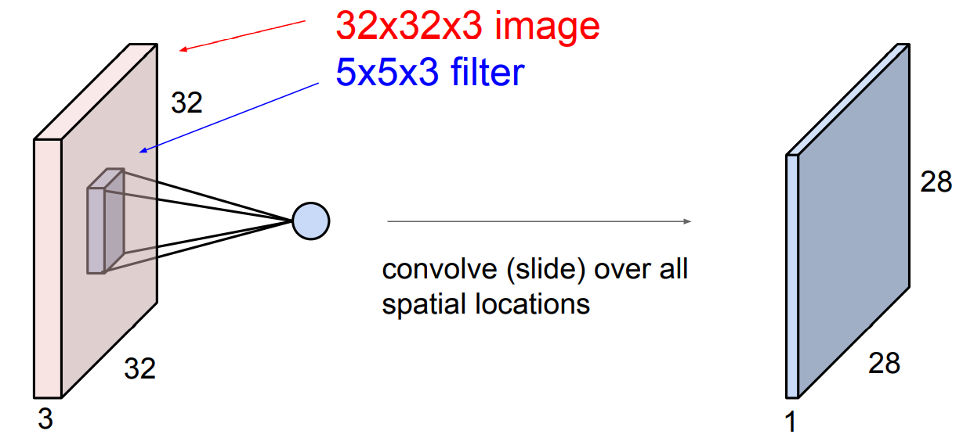
Convolution Neural Network (CNN)
인하공전 컴퓨터 정보과
Output Shape
Feature map
출력 사이즈= (입력 사이즈 – 커널 사이즈)+1=32-5+1=28

Slide 7
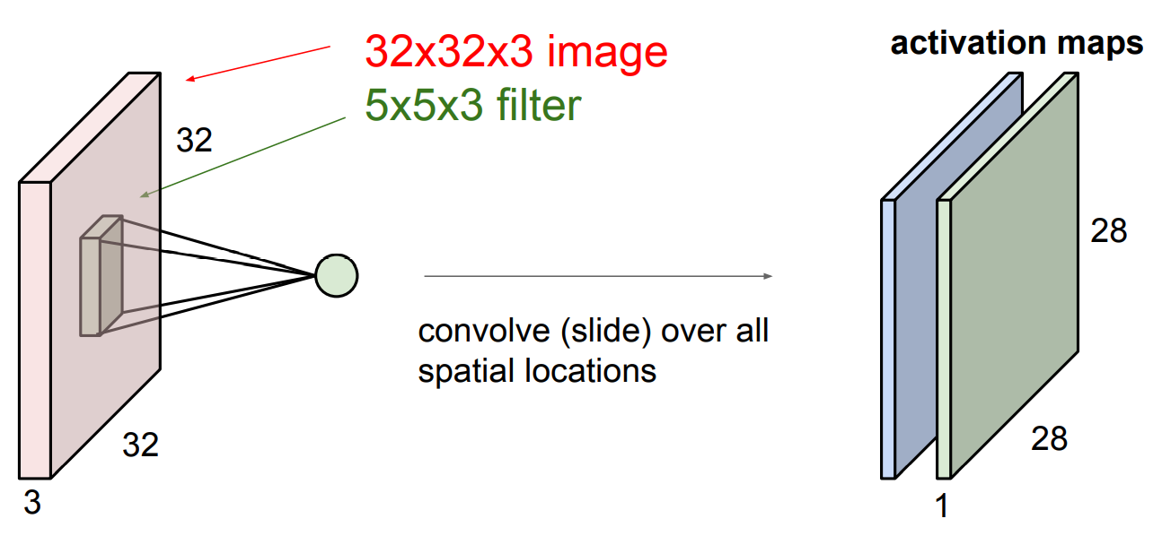
Convolution Neural Network (CNN)
인하공전 컴퓨터 정보과
Output Shape
Feature map

Slide 8
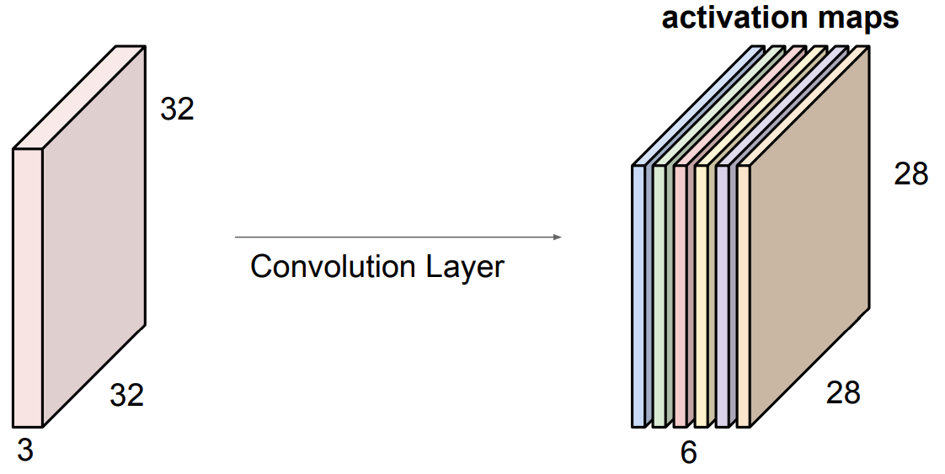
Convolution Neural Network (CNN)
인하공전 컴퓨터 정보과
fe
Feature map
6개의 filter가 있으면 6개의 feature map을
가지게 됨
채널 :6
(32,32,3) =>
6개의 5x5 filter
=> (28,28,6)

Slide 9
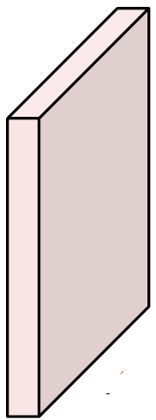
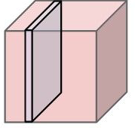
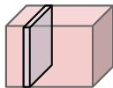
MNIST 손 글씨 이미지 분류- CNN 케라스 구현
from tensorflow import keras
from tensorflow.keras import layers
input_shape = (28, 28, 1)
model = keras.Sequential(
[
keras.Input(shape=input_shape),
layers.Conv2D(32, kernel_size=(3, 3), activation="relu"),
layers.MaxPooling2D(pool_size=(2, 2)),
layers.Conv2D(64, kernel_size=(3, 3), activation="relu"),
layers.MaxPooling2D(pool_size=(2, 2)),
layers.Flatten(),
layers.Dropout(0.5),
layers.Dense(num_classes, activation="softmax"),
]
)
Filter size
Filter 개수=32
Input=28x28x1, kernel=3x3, channel=32
=> output size=26x26x32
28
32
26
3
32
28
*
3
26

Slide 10
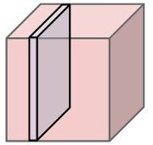
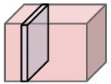
MNIST 손 글씨 이미지 분류- CNN 케라스 구현
from tensorflow import keras
from tensorflow.keras import layers
input_shape = (28, 28, 1)
model = keras.Sequential(
[
keras.Input(shape=input_shape),
layers.Conv2D(32, kernel_size=(3, 3), activation="relu"),
layers.MaxPooling2D(pool_size=(2, 2)),
layers.Conv2D(64, kernel_size=(3, 3), activation="relu"),
layers.MaxPooling2D(pool_size=(2, 2)),
layers.Flatten(),
layers.Dropout(0.5),
layers.Dense(num_classes, activation="softmax"),
]
)
Input=26x26x32, MaxPool =(2,2)
=> output size=13x13x32
32
26
32
13
pool
26
13

Slide 11
MNIST 손 글씨 이미지 분류- CNN 케라스 구현
from tensorflow import keras
from tensorflow.keras import layers
input_shape = (28, 28, 1)
model = keras.Sequential(
[
keras.Input(shape=input_shape),
layers.Conv2D(32, kernel_size=(3, 3), activation="relu"),
layers.MaxPooling2D(pool_size=(2, 2)),
layers.Conv2D(64, kernel_size=(3, 3), activation="relu"),
layers.MaxPooling2D(pool_size=(2, 2)),
layers.Flatten(),
layers.Dropout(0.5),
layers.Dense(num_classes, activation="softmax"),
]
)
Input=13x13x32, kernel=3x3, channel=64
=> output size=11x11x64

Slide 12
MNIST 손 글씨 이미지 분류- CNN 케라스 구현
from tensorflow import keras
from tensorflow.keras import layers
input_shape = (28, 28, 1)
model = keras.Sequential(
[
keras.Input(shape=input_shape),
layers.Conv2D(32, kernel_size=(3, 3), activation="relu"),
layers.MaxPooling2D(pool_size=(2, 2)),
layers.Conv2D(64, kernel_size=(3, 3), activation="relu"),
layers.MaxPooling2D(pool_size=(2, 2)),
layers.Flatten(),
layers.Dropout(0.5),
layers.Dense(num_classes, activation="softmax"),
]
)
Input=11x11x64, MaxPool =(2,2)
=> output size=5x5x64

Slide 13
MNIST 손 글씨 이미지 분류- CNN 케라스 구현
from tensorflow import keras
from tensorflow.keras import layers
input_shape = (28, 28, 1)
model = keras.Sequential(
[
keras.Input(shape=input_shape),
layers.Conv2D(32, kernel_size=(3, 3), activation="relu"),
layers.MaxPooling2D(pool_size=(2, 2)),
layers.Conv2D(64, kernel_size=(3, 3), activation="relu"),
layers.MaxPooling2D(pool_size=(2, 2)),
layers.Flatten(),
layers.Dropout(0.5),
layers.Dense(num_classes, activation="softmax"),
]
)
Input=5x5x64, => output size=1600

Slide 14
MNIST 손 글씨 이미지 분류- CNN 케라스 구현
from tensorflow import keras
from tensorflow.keras import layers
input_shape = (28, 28, 1)
model = keras.Sequential(
[
keras.Input(shape=input_shape),
layers.Conv2D(32, kernel_size=(3, 3), activation="relu"),
layers.MaxPooling2D(pool_size=(2, 2)),
layers.Conv2D(64, kernel_size=(3, 3), activation="relu"),
layers.MaxPooling2D(pool_size=(2, 2)),
layers.Flatten(),
layers.Dropout(0.5),
layers.Dense(num_classes, activation="softmax"),
]
)
Input=1600, => output size=1600

Slide 15
MNIST 손 글씨 이미지 분류- CNN 케라스 구현
from tensorflow import keras
from tensorflow.keras import layers
input_shape = (28, 28, 1)
model = keras.Sequential(
[
keras.Input(shape=input_shape),
layers.Conv2D(32, kernel_size=(3, 3), activation="relu"),
layers.MaxPooling2D(pool_size=(2, 2)),
layers.Conv2D(64, kernel_size=(3, 3), activation="relu"),
layers.MaxPooling2D(pool_size=(2, 2)),
layers.Flatten(),
layers.Dropout(0.5),
layers.Dense(num_classes, activation="softmax"),
]
)
Number of parameters
=input size*number of class +number of class
=>1600*10+10=16010
Input=1600, => output size=10

Slide 16
MNIST 손 글씨 이미지 분류- CNN 케라스 구현
from tensorflow import keras
from tensorflow.keras import layers
Model: "sequential"
_________________________________________________________________
Layer (type) Output Shape Param #
=========Model: "sequential"
_________________________________________________________________
Layer (type) Output Shape Param #
=====================================================
conv2d (Conv2D) (None, 26, 26, 32) 320
_________________________________________________________________
max_pooling2d (MaxPooling2D) (None, 13, 13, 32) 0
_________________________________________________________________
conv2d_1 (Conv2D) (None, 11, 11, 64) 18496
_________________________________________________________________
max_pooling2d_1 (MaxPooling2 (None, 5, 5, 64) 0
_________________________________________________________________
flatten (Flatten) (None, 1600) 0
_________________________________________________________________
dropout (Dropout) (None, 1600) 0
_________________________________________________________________
dense (Dense) (None, 10) 16010
======================================================Total params: 34,826
Trainable params: 34,826
Non-trainable params: 0
input_shape = (28, 28, 1)
model = keras.Sequential(
[
keras.Input(shape=input_shape),
layers.Conv2D(32, kernel_size=(3, 3), activation="relu"),
layers.MaxPooling2D(pool_size=(2, 2)),
layers.Conv2D(64, kernel_size=(3, 3), activation="relu"),
layers.MaxPooling2D(pool_size=(2, 2)),
layers.Flatten(),
layers.Dropout(0.5),
layers.Dense(num_classes, activation="softmax"),
]
)

Slide 17
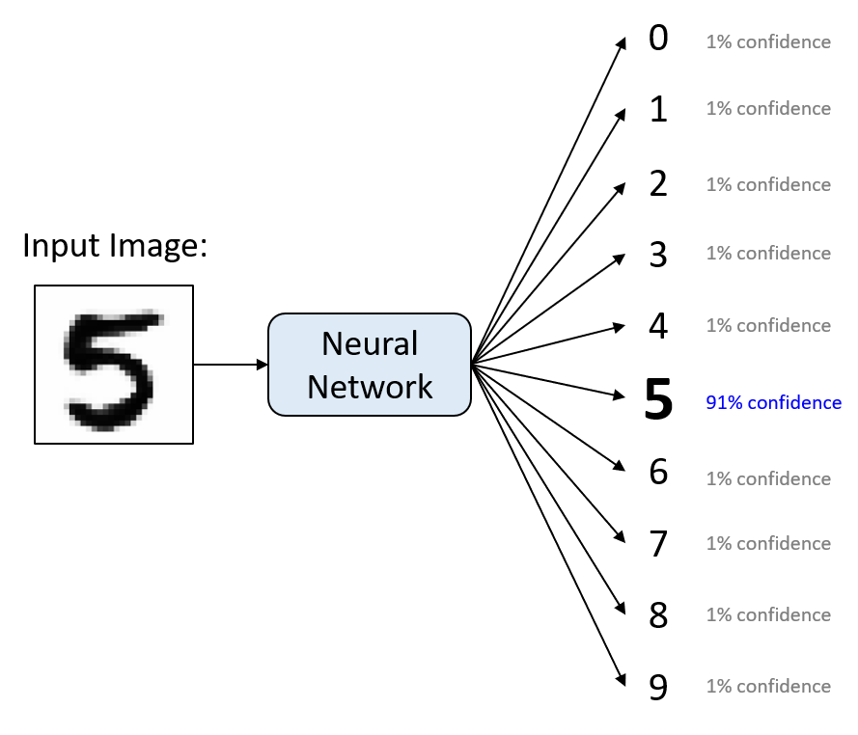
MNIST 손 글씨 이미지 분류- CNN 케라스 구현
batch_size = 128
epochs = 15
model.compile(loss="categorical_crossentropy", optimizer="adam", metrics=["accuracy"])
model.fit(x_train, y_train, batch_size=batch_size, epochs=epochs, validation_split=0.1)
Compile : Model을 기계가 이해할 수 번역
Fit : 학습시킴 (training)
34826 parameters
score = model.evaluate(x_test, y_test, verbose=0)
print("Test loss:", score[0])
print("Test accuracy:", score[1])
학습된 model의 성능 테스트

Slide 18
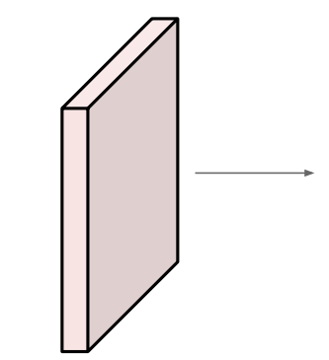
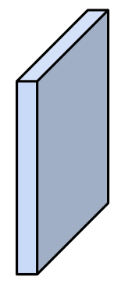
Convolution Layer Parameter
10개의 5x5 filter
32x32x3
Filter는 5x5x3

Slide 19
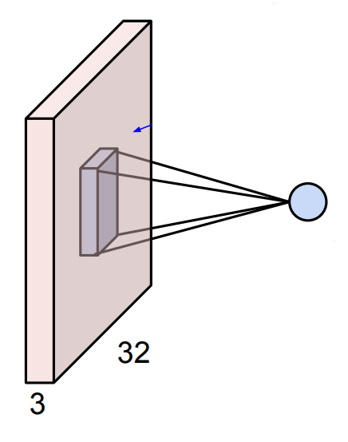
Convolution Layer Parameter
10개의 5x5 filter
Filter는 5x5x3 이 됨.
W=5*5*3
B=1
32x32x3
Filter 하나당 parameter 5x5x3+1
이 layer의 parameter 수는 760
Filter 가 10개 10*( 5x5x3+1) = 760
채널이 10개

Slide 20
MNIST 손 글씨 이미지 분류- CNN 케라스 구현
from tensorflow import keras
from tensorflow.keras import layers
input_shape = (28, 28, 1)
model = keras.Sequential(
[
keras.Input(shape=input_shape),
layers.Conv2D(32, kernel_size=(3, 3), activation="relu"),
layers.MaxPooling2D(pool_size=(2, 2)),
layers.Conv2D(64, kernel_size=(3, 3), activation="relu"),
layers.MaxPooling2D(pool_size=(2, 2)),
layers.Flatten(),
layers.Dropout(0.5),
layers.Dense(num_classes, activation="softmax"),
]
)

Slide 21
MNIST 손 글씨 이미지 분류- CNN 케라스 구현
from tensorflow import keras
from tensorflow.keras import layers
Number of parameters0
=채널*(input depth*kernel size*kernel size+1
=>32*(1*3*3+1)=320
input_shape = (28, 28, 1)
model = keras.Sequential(
[
keras.Input(shape=input_shape),
layers.Conv2D(32, kernel_size=(3, 3), activation="relu"),
layers.MaxPooling2D(pool_size=(2, 2)),
layers.Conv2D(64, kernel_size=(3, 3), activation="relu"),
layers.MaxPooling2D(pool_size=(2, 2)),
layers.Flatten(),
layers.Dropout(0.5),
layers.Dense(num_classes, activation="softmax"),
]
)
Input=28x28x1, kernel=3x3, channel=32
=> output size=26x26x32
28
32
26
3
32
28
*
3
26

Slide 22
MNIST 손 글씨 이미지 분류- CNN 케라스 구현
from tensorflow import keras
from tensorflow.keras import layers
input_shape = (28, 28, 1)
model = keras.Sequential(
[
keras.Input(shape=input_shape),
layers.Conv2D(32, kernel_size=(3, 3), activation="relu"),
layers.MaxPooling2D(pool_size=(2, 2)),
layers.Conv2D(64, kernel_size=(3, 3), activation="relu"),
layers.MaxPooling2D(pool_size=(2, 2)),
layers.Flatten(),
layers.Dropout(0.5),
layers.Dense(num_classes, activation="softmax"),
]
)
Input=26x26x32, MaxPool =(2,2)
=> output size=13x13x32
32
26
32
13
pool
26
13

Slide 23
MNIST 손 글씨 이미지 분류- CNN 케라스 구현
from tensorflow import keras
from tensorflow.keras import layers
Number of parameters
=채널*(input depth*kernel size*kernel size+1)
=>64*(32*3x3+1)=18496
input_shape = (28, 28, 1)
model = keras.Sequential(
[
keras.Input(shape=input_shape),
layers.Conv2D(32, kernel_size=(3, 3), activation="relu"),
layers.MaxPooling2D(pool_size=(2, 2)),
layers.Conv2D(64, kernel_size=(3, 3), activation="relu"),
layers.MaxPooling2D(pool_size=(2, 2)),
layers.Flatten(),
layers.Dropout(0.5),
layers.Dense(num_classes, activation="softmax"),
]
)
Input=13x13x32, kernel=3x3, channel=64
=> output size=11x11x64

Slide 24
MNIST 손 글씨 이미지 분류- CNN 케라스 구현
from tensorflow import keras
from tensorflow.keras import layers
input_shape = (28, 28, 1)
model = keras.Sequential(
[
keras.Input(shape=input_shape),
layers.Conv2D(32, kernel_size=(3, 3), activation="relu"),
layers.MaxPooling2D(pool_size=(2, 2)),
layers.Conv2D(64, kernel_size=(3, 3), activation="relu"),
layers.MaxPooling2D(pool_size=(2, 2)),
layers.Flatten(),
layers.Dropout(0.5),
layers.Dense(num_classes, activation="softmax"),
]
)
Input=11x11x64, MaxPool =(2,2)
=> output size=5x5x64

Slide 25
MNIST 손 글씨 이미지 분류- CNN 케라스 구현
from tensorflow import keras
from tensorflow.keras import layers
input_shape = (28, 28, 1)
model = keras.Sequential(
[
keras.Input(shape=input_shape),
layers.Conv2D(32, kernel_size=(3, 3), activation="relu"),
layers.MaxPooling2D(pool_size=(2, 2)),
layers.Conv2D(64, kernel_size=(3, 3), activation="relu"),
layers.MaxPooling2D(pool_size=(2, 2)),
layers.Flatten(),
layers.Dropout(0.5),
layers.Dense(num_classes, activation="softmax"),
]
)
Input=5x5x64, => output size=1600

Slide 26
MNIST 손 글씨 이미지 분류- CNN 케라스 구현
from tensorflow import keras
from tensorflow.keras import layers
input_shape = (28, 28, 1)
model = keras.Sequential(
[
keras.Input(shape=input_shape),
layers.Conv2D(32, kernel_size=(3, 3), activation="relu"),
layers.MaxPooling2D(pool_size=(2, 2)),
layers.Conv2D(64, kernel_size=(3, 3), activation="relu"),
layers.MaxPooling2D(pool_size=(2, 2)),
layers.Flatten(),
layers.Dropout(0.5),
layers.Dense(num_classes, activation="softmax"),
]
)
Input=1600, => output size=1600

Slide 27
MNIST 손 글씨 이미지 분류- CNN 케라스 구현
from tensorflow import keras
from tensorflow.keras import layers
input_shape = (28, 28, 1)
model = keras.Sequential(
[
keras.Input(shape=input_shape),
layers.Conv2D(32, kernel_size=(3, 3), activation="relu"),
layers.MaxPooling2D(pool_size=(2, 2)),
layers.Conv2D(64, kernel_size=(3, 3), activation="relu"),
layers.MaxPooling2D(pool_size=(2, 2)),
layers.Flatten(),
layers.Dropout(0.5),
layers.Dense(num_classes, activation="softmax"),
]
)
Number of parameters
=앞 layer node수*현재 layer node 수+현재 layer node수
=>1600*10+10=16010
Input=1600, => output size=10

Slide 28
입력 층 : 2
은닉층 1 : 4 ( relu)
은닉층 2 : 3 ( relu)
은닉층 3 : 2 ( relu)
출력 층 : 1
model = tf.keras.models.Sequential()
model.add(tf.keras.layers.Dense(4, activation='relu', input_shape=(2,)))
model.add(tf.keras.layers.Dense(3, activation='relu'))
model.add(tf.keras.layers.Dense(2, activation='relu'))
model.add(tf.keras.layers.Dense(1, activation='sigmoid'))
_________________________________________________________________
Layer (type) Output Shape Param #
dense_4 (Dense) (None, 4) 12
dense_5 (Dense) (None, 3) 15
dense_6 (Dense) (None, 2) 8
dense_7 (Dense) (None, 1) 3
total params: 38
Trainable params: 38
Non-trainable params: 0
입력
hidden1
hidden2
hidden3
출력
Parameter 수 = 앞 layer node수* 현재 layer node수 + 현재 layer node 수

Slide 29
MNIST 손 글씨 이미지 분류- CNN 케라스 구현
from tensorflow import keras
from tensorflow.keras import layers
Model: "sequential"
_________________________________________________________________
Layer (type) Output Shape Param #
=========Model: "sequential"
_________________________________________________________________
Layer (type) Output Shape Param #
=====================================================
conv2d (Conv2D) (None, 26, 26, 32) 320
_________________________________________________________________
max_pooling2d (MaxPooling2D) (None, 13, 13, 32) 0
_________________________________________________________________
conv2d_1 (Conv2D) (None, 11, 11, 64) 18496
_________________________________________________________________
max_pooling2d_1 (MaxPooling2 (None, 5, 5, 64) 0
_________________________________________________________________
flatten (Flatten) (None, 1600) 0
_________________________________________________________________
dropout (Dropout) (None, 1600) 0
_________________________________________________________________
dense (Dense) (None, 10) 16010
======================================================Total params: 34,826
Trainable params: 34,826
Non-trainable params: 0
input_shape = (28, 28, 1)
model = keras.Sequential(
[
keras.Input(shape=input_shape),
layers.Conv2D(32, kernel_size=(3, 3), activation="relu"),
layers.MaxPooling2D(pool_size=(2, 2)),
layers.Conv2D(64, kernel_size=(3, 3), activation="relu"),
layers.MaxPooling2D(pool_size=(2, 2)),
layers.Flatten(),
layers.Dropout(0.5),
layers.Dense(num_classes, activation="softmax"),
]
)

Slide 30
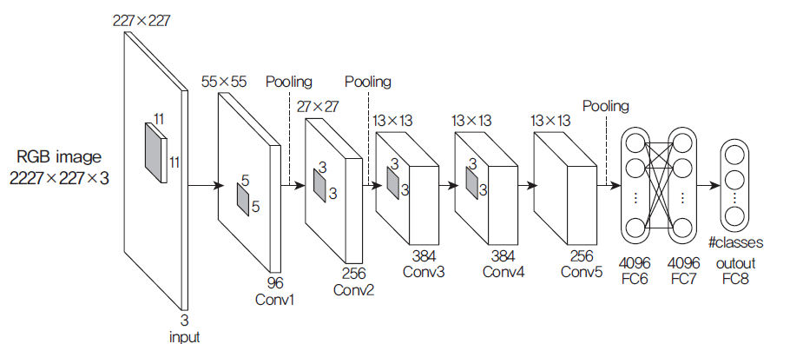
컨볼루션 신경망 (CNN: Convolutional Neural Network)
인하공전 컴퓨터 정보과
stride

Slide 31
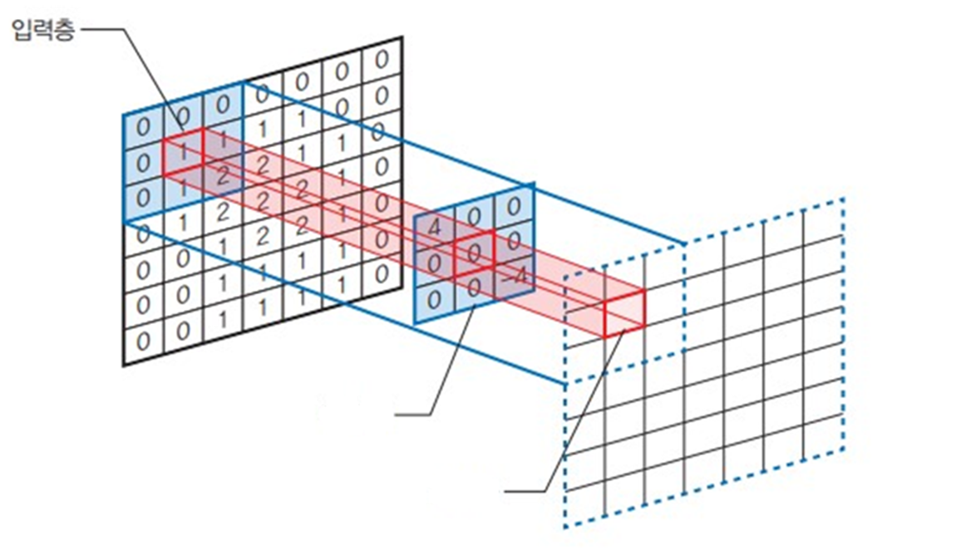
컨볼루션 (Convolution) 계산
컨벌루션 연산 수행 결과
0*4+0*0+0*0+1*0+1*0+0*0+1*0+2*-4= -8

Slide 32
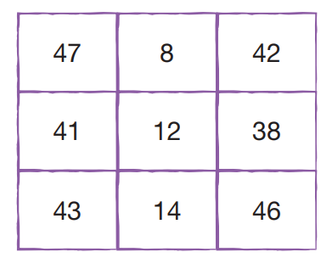
컨벌루션 (Convolution) 계산
다음과 같은 입력에서 (3,3) 커널과 valid 패딩으로 컨벌루션을 수행합니다. 컨벌루션의 결과를 계산해 보시오
3 | 0 | 9 | 1 | 2
5 | 1 | 2 | 0 | 7
8 | 2 | 4 | 1 | 3
2 | 1 | 5 | 3 | 6
4 | 1 | 6 | 2 | 7
2 | 0 | 1
2 | 0 | 1
2 | 0 | 1
3*2+5*2+8*2+9+2+4=6+10+16+9+2+4=32+15=47

Slide 33
풀링 (Pooling) 계산
다음의 feature 맵의 (2,2) 최대 풀링(Max Pooling) 결과를 구하시오
다음의 feature 맵의 (2,2) 평균 풀링(Average Pooling) 결과를 구하시오
9 | 10 | 6 | 2
4 | 1 | 4 | 8
8 | 0 | 7 | 1
8 | 8 | 3 | 1
1)
10 | 8
8 | 7
2)
6 | 5
8 | 3

Slide 34
Convolution Layer Parameter
다음의 feature 맵의 (2,2) 최대 풀링(Max Pooling) 결과를 구하시오
다음의 feature 맵의 (2,2) 평균 풀링(Average Pooling) 결과를 구하시오
9 | 10 | 6 | 2
4 | 1 | 4 | 8
8 | 0 | 7 | 1
8 | 8 | 3 | 1
1)
10 | 8
8 | 7
2)
6 | 5
8 | 3

Slide 35
컨볼루션 (Convolution) 계산
8x8 컬러 영상에 5개의 필터와 ‘same’ padding으로 컨벌루션 연산을 수행 하고 (2,2) 풀링을 통과한
특성 맵의 크기는?
(8,8,3) => (8,8,5)=> (4,4,5)

Slide 36
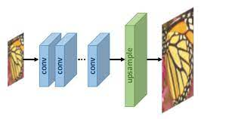
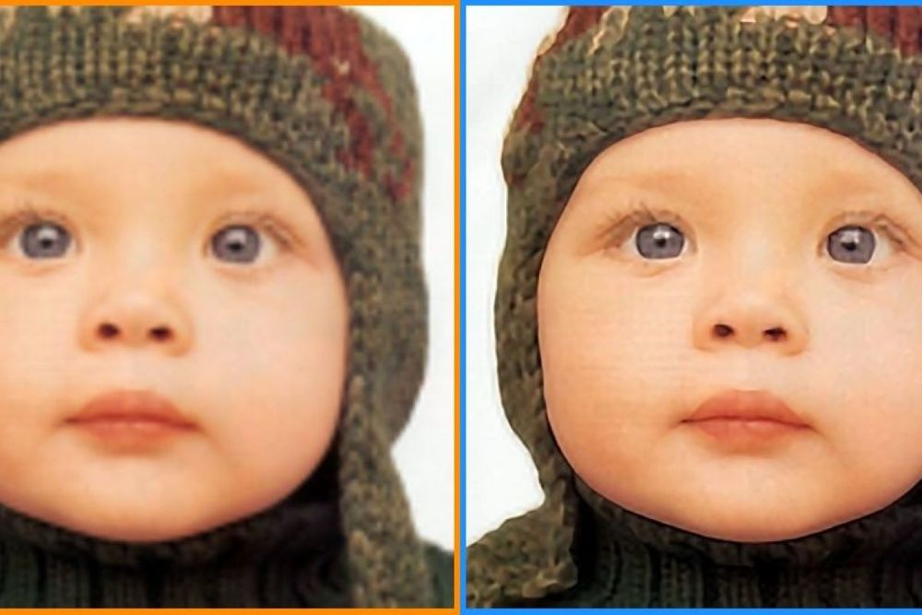
CNN 실습 – super resolution
인하공전 컴퓨터 정보과
https://transcranial.github.io/keras-js/#/mnist-cnn

Slide 37
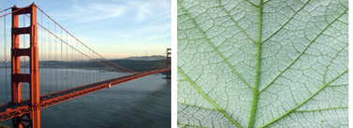
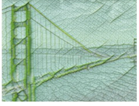
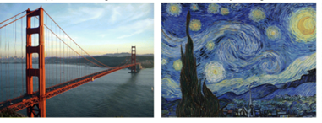
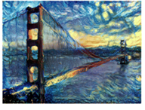
CNN 실습 – style transfer
인하공전 컴퓨터 정보과
과제
style1.jpg
style_transfer.ipynb
content1.jpg
… content8.jpg
style2.jpg
style5.jpg
Style transfer content image, style image, 결과 이미지 ppt에 copy
  원본 영상
  style영상
  결과 영상
  원본 영상
  style영상
  결과 영상

Slide 38
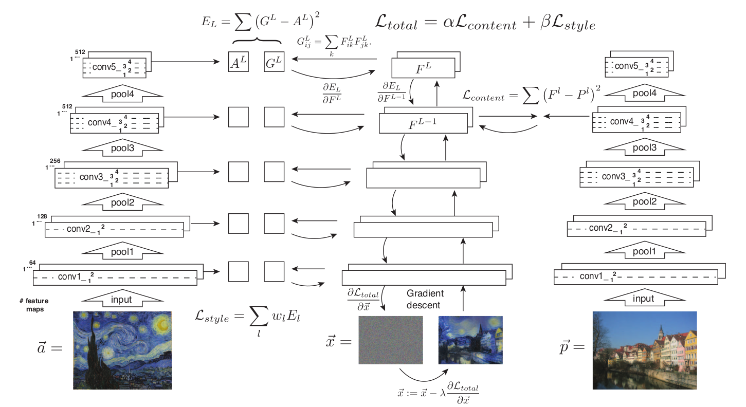
CNN 실습 – style transfer
인하공전 컴퓨터 정보과
style_transfer.ipynb

Slide 39

순환 신경망 (Recurrent Neural Network)
순차 데이터 (시계열 데이터)를 처리 하는 신경망

Slide 40
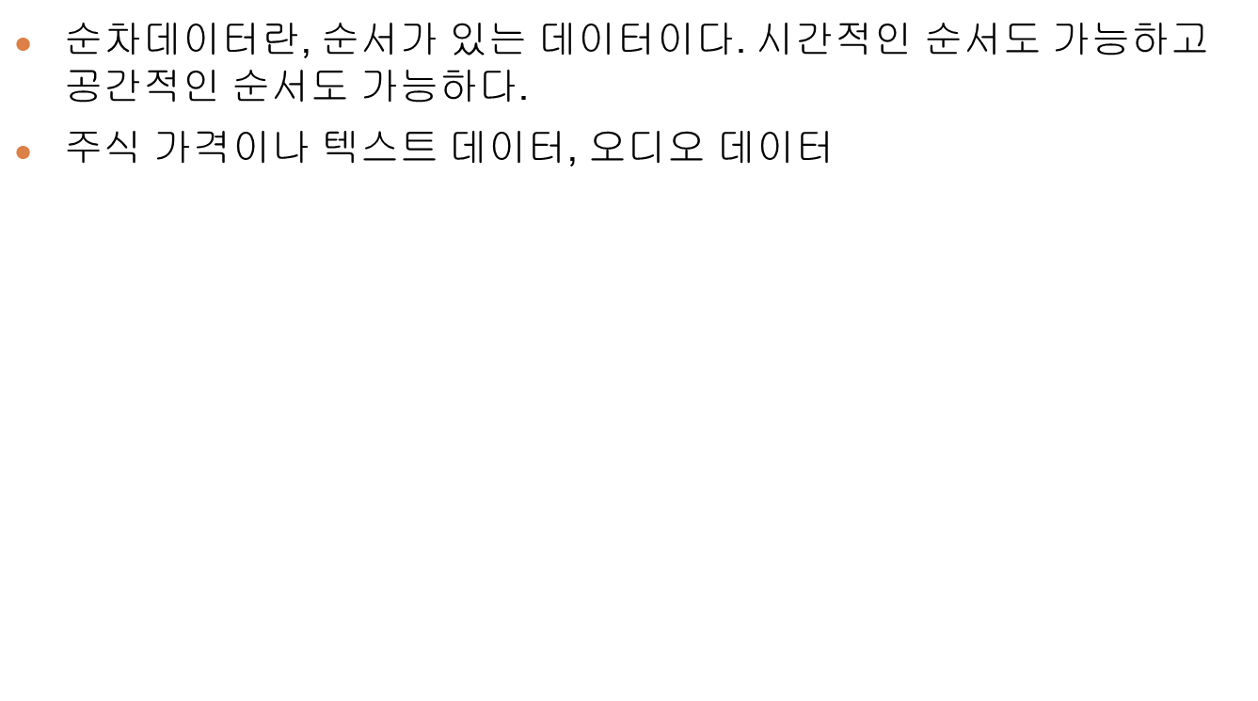
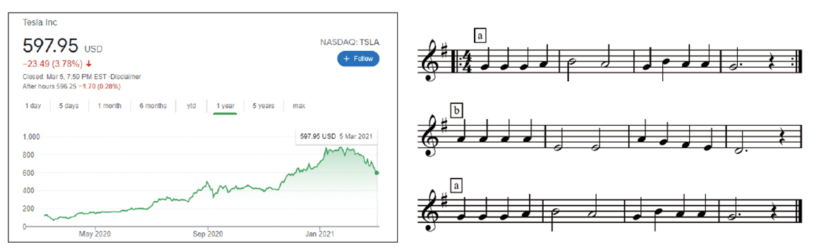
순환 신경망 (Recurrent Neural Network)
순차 데이터(시계열 데이터)
날씨..
학기별 성적
매일의 빵 수요랑

Slide 41
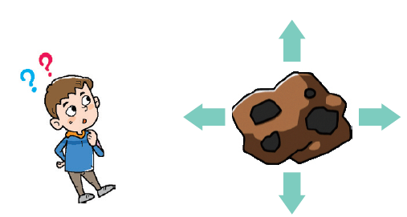
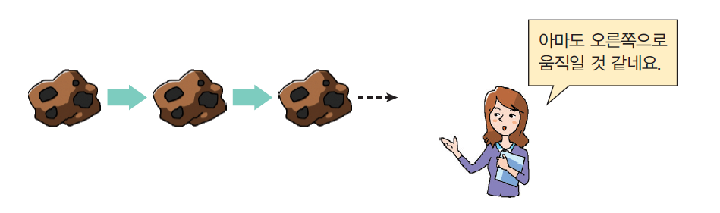
순환 신경망 (Recurrent Neural Network)
순차 데이터를 처리하여 정확한 예측을 하려면, 과거의 데이터를 어느 정도 기억하고 있어야 한다.

Slide 42
순환 신경망 (Recurrent Neural Network)
우리가 앞에서 학습한 표준 신경망을 사용하여도 어느 정도 예측이 가능하지만, 표준 신경망은 멀리 떨어진 과거의 데이터를 잘 기억하지는 못한다.
과거의 데이터로 다음을 예측
표준 신경망의 구조를 순차 데이터를 잘 처리하게끔 변경하는 것이 필요하다. 이것이 바로 순환 신경망(RNN: recurrent neural network)이다.

Slide 43
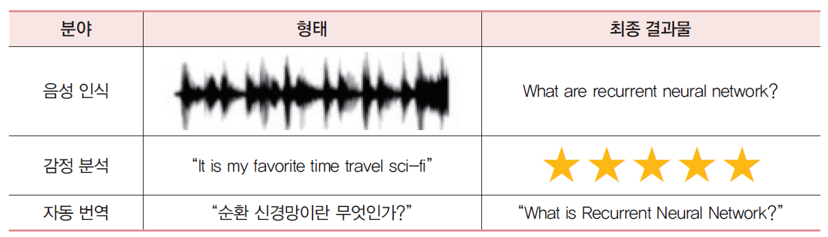
순환 신경망 (Recurrent Neural Network)
최근 3학기 성적에서 다음 학기 성적 예측
최근 20일 빵 수요량에서 내일 빵 수요량 예측

Slide 44
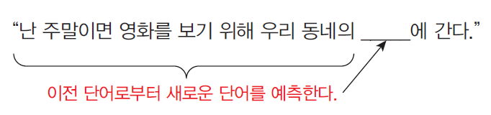
순환 신경망 (Recurrent Neural Network)
문장 중의 빈칸을 예측하는 문제를 생각해보자.
순환 신경망의 기능
  가변 길이의 입력을 처리할 수 있어야 한다.
  장기 의존성을 추적할 수 있어야 한다.
  순서에 대한 정보를 유지해야 한다.
  시퀀스 전체의 파라미터를 공유할 수 있어야 한다.

Slide 45
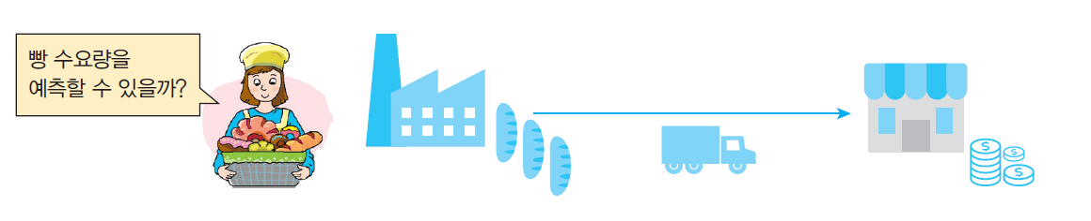
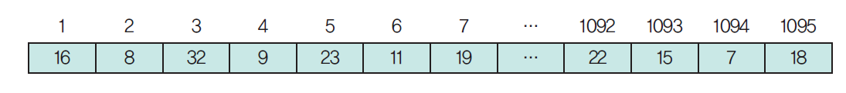
순환 데이터(시계열 데이터)
순환 데이터: 본격적으로 순환 신경망을 학습시키는 데 사용되는 데이터

Slide 46
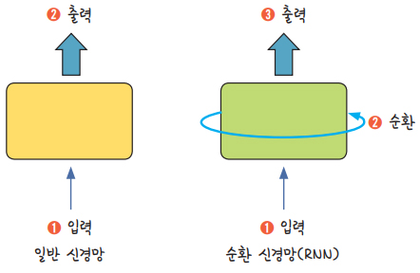
순환 신경망 (Recurrent Neural Network)
과거에 입력된 데이터와 나중에 입력된 데이터 사이의 관계를 고려해야 하는 문제가 생기는 것
  기억된 데이터가 얼마나 중요한지 판단하고 별도의 가중치를 주어 다음 데이터로 넘어감
  모든 입력 값에 이 작업을 순서대로 실행하므로 다음 층으로 넘어가기 전에 같은 층을 맴도는 것처럼 보임

Slide 47
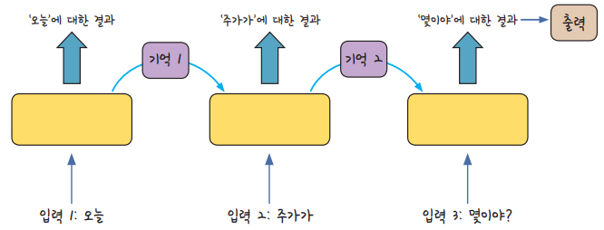
순환 신경망 (Recurrent Neural Network)
과거 데이터에 대한 정보가 다음 단계로 넘겨짐

Slide 48
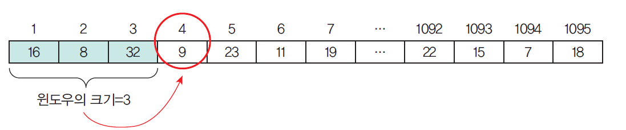
순환 신경망 (Recurrent Neural Network)
순환 신경망을 학습시키려면 위의 데이터를 일정한 길이로 잘라서 여러 개의 훈련 샘플을 만들어야 한다

Slide 49
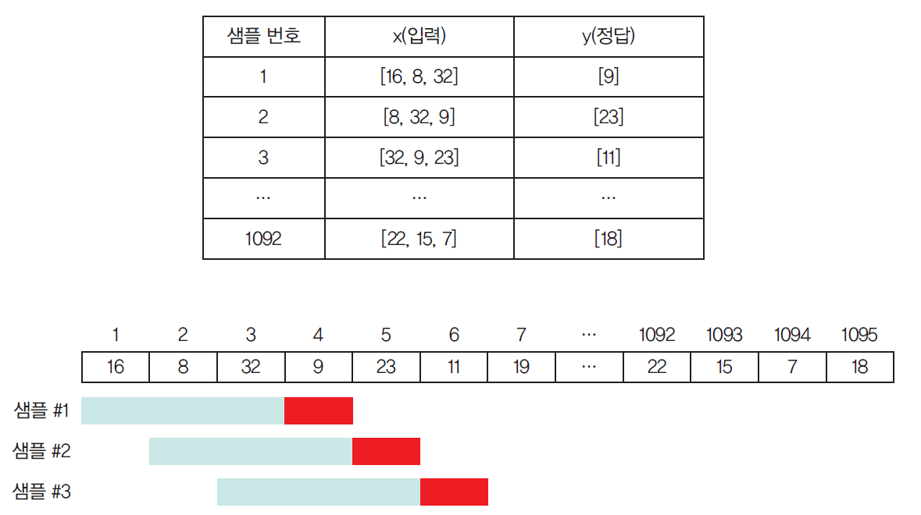
순환 신경망 (Recurrent Neural Network)
전체 데이터를 다음과 같이, 크기가 3인 샘플과 정답으로 분리하게 된다

Slide 50
순환 신경망 (Recurrent Neural Network)
예제: 데이터를 다운로드하고 그래프로 그려보자.
필요한 라이브러리 BeautifulSoup4와 finance-datareader를 설치한다
(base) C:\Users\chun>activate deep
(deep) C:\Users\chun>pip install BeautifulSoup4
(deep) C:\Users\chun>pip install finance-datareader

Slide 51
순환 신경망 (Recurrent Neural Network)
# 라이브러리 포함
import FinanceDataReader as fdr
import numpy as np
import matplotlib.pyplot as plt
# 삼성전자 코드='005930', 2020년 데이터부터 다운로드
samsung = fdr.DataReader('005930', '2020’)
# 시작가만 취한다.
seq_data = (samsung[['Open']]).to_numpy()
# 선형 그래프로 그린다.
plt.plot(seq_data, color='blue')
plt.title("Samsung Electronics Stock Price")
plt.xlabel("days")
plt.xlabel("")
plt.show()

Slide 52
순환 신경망 (Recurrent Neural Network)

Slide 53
순환 신경망 (Recurrent Neural Network)
데이터를 잘라서 샘플을 작성해보자
# 라이브러리 포함
import FinanceDataReader as fdr
import numpy as np
import matplotlib.pyplot as plt
# 삼성전자 코드='005930', 2020년 데이터부터 다운로드
samsung = fdr.DataReader('005930', '2020’)
# 시작가만 취한다.
seq_data = (samsung[['Open']]).to_numpy()
# 선형 그래프로 그린다.
plt.plot(seq_data, color='blue')
plt.title("Samsung Electronics Stock Price")
plt.xlabel("days")
plt.xlabel("")
plt.show()

Slide 54
순환 신경망 (Recurrent Neural Network)
데이터를 잘라서 샘플을 작성해보자
seq_data = (samsung[['Open']]).to_numpy()
def make_sample(data, window):
train = [] # 공백 리스트 생성
target = []
for i in range(len(data)-window): # 데이터의 길이만큼 반복
train.append(data[i:i+window]) # i부터 (i+window-1) 까지를 저장
target.append(data[i+window]) # (i+window) 번째 요소는 정답
return np.array(train), np.array(target) # 훈련 샘플과 정답 레이블을 반환
X, y = make_sample(seq_data, 7) # 윈도우 크기=7
print(X.shape, y.shape) # 넘파이 배열의 형상 출력
print(X[0], y[0]) # 첫 번째 샘플 출력

Slide 55
순환 신경망 (Recurrent Neural Network)
(284, 7, 1) (284, 1)
[[55500]
[56000]
[54900]
[55700]
[56200]
[58400]
[58800]] [59600]

Slide 56
순환 신경망 (Recurrent Neural Network)
Open High Low Close Volume Change
Date
2016-01-04 25200 25200 24100 24100 306939 -0.043651
2016-01-05 24040 24360 23720 24160 216002 0.002490
2016-01-06 24160 24160 23360 23500 366752 -0.027318
2016-01-07 23320 23660 23020 23260 282388 -0.010213
2016-01-08 23260 23720 23260 23420 257763 0.006879
... ... ... ... ... ... ...
2022-05-23 68800 68800 67600 67900 13684088 -0.001471
2022-05-24 67500 67700 66500 66500 15482576 -0.020619
2022-05-25 66700 67100 65900 66400 15150490 -0.001504
2022-05-26 66300 67200 65500 65900 15970890 -0.007530
2022-05-27 66700 66900 66200 66500 11346700 0.009105

Slide 57
순환 신경망 (Recurrent Neural Network)
시퀀스 배열로 다루는 순환 신경망(RNN)
  RNN이 처음 개발된 이후, RNN의 결과를 더욱 개선하기 위한 노력이 계속되어 왔음
  이 중에서 LSTM(Long Short Term Memory) 방법을 함께 사용하는 기법이 현재 가장 널리 사용되고 있음
  반복되기 직전에 다음 층으로 기억된 값을 넘길지 여부를 관리하는 단계를 하나 더 추가하는 것

Slide 58
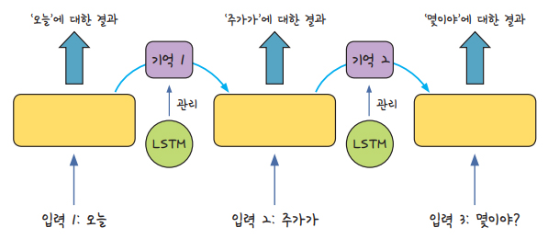
LSTM (long short term memory)

Slide 59
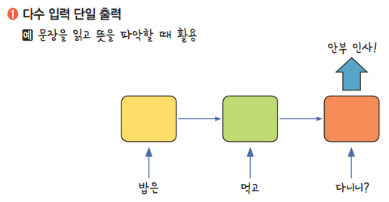
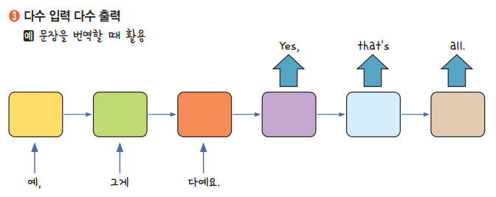
순환 신경망 (Recurrent Neural Network)

Slide 60
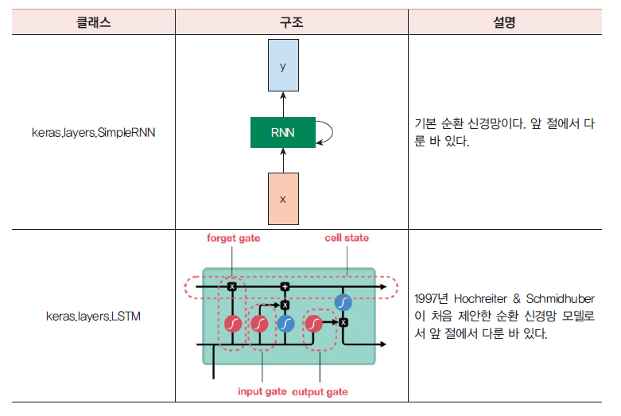
케라스를 이용한 주가 예측

Slide 61
케라스를 이용한 주가 예측
import FinanceDataReader as fdr
import numpy as np
import matplotlib.pyplot as plt
import pandas as pd
samsung = fdr.DataReader('005930', '2016')
print(samsung)
openValues = samsung[['Open']]
from sklearn.preprocessing import MinMaxScaler
scaler = MinMaxScaler(feature_range = (0, 1))
scaled = scaler.fit_transform(openValues)
TEST_SIZE = 200
train_data = scaled[:-TEST_SIZE]
test_data = scaled[-TEST_SIZE:]

Slide 62
케라스를 이용한 주가 예측
2016
2022.5.26
1374
200
30
print(samsung.shape)
print(train_data.shape)
print(test_data.shape)
(1574, 6)
(1374, 1)
(200, 1)
30일
최근 30일 데이터
내일 가격?

Slide 63
케라스를 이용한 주가 예측
def make_sample(data, window):
train = []
target = []
for i in range(len(data)-window):
train.append(data[i:i+window])
target.append(data[i+window])
return np.array(train), np.array(target)
X_train, y_train = make_sample(train_data, 30)

Slide 64
케라스를 이용한 주가 예측
from tensorflow.keras.models import Sequential
from tensorflow.keras.layers import Dense
from tensorflow.keras.layers import LSTM
model = Sequential()
model.add(LSTM(16,
input_shape=(X_train.shape[1], 1),
activation='tanh',
return_sequences=False)
)
model.add(Dense(1))
model.compile(optimizer = 'adam', loss = 'mean_squared_error')
model.fit(X_train, y_train, epochs = 100, batch_size = 16)
메모리 셀의 개수는 기억용량 정도와 출력 형태를 결정짓습니다. Dense 레이어에서의 출력 뉴런 수와 비슷하다고 보시면

Slide 65
케라스를 이용한 주가 예측
X_test, y_test = make_sample(test_data, 30)
pred = model.predict(X_test)
import matplotlib.pyplot as plt
plt.figure(figsize=(12, 9))
plt.plot(y_test, label='stock price')
plt.plot(pred, label='predicted stock price')
plt.legend()
plt.show()

Slide 66
케라스를 이용한 주가 예측
def make_sample_new(data, window):
test = []
print()
for i in range(1):
test.append(data[-window:])
return np.array(test)
scaler.data_max_
X_test_tomorrow
pred_tomorrow
X_test_tomorrow = make_sample_new(test_data, 30)
pred_tomorrow=model.predict(X_test_tomorrow)
print(X_test_tomorrow*scaler.data_max_)
print('tomorrow price pred',pred_tomorrow*scaler.data_max_)
내일 가격?

Slide 67
케라스를 이용한 주가 예측
Open High Low Close Volume Change
Date
2016-01-04 25200 25200 24100 24100 306939 -0.043651
2016-01-05 24040 24360 23720 24160 216002 0.002490
2016-01-06 24160 24160 23360 23500 366752 -0.027318
2016-01-07 23320 23660 23020 23260 282388 -0.010213
2016-01-08 23260 23720 23260 23420 257763 0.006879
... ... ... ... ... ... ...
2022-05-23 68800 68800 67600 67900 13684088 -0.001471
2022-05-24 67500 67700 66500 66500 15482576 -0.020619
2022-05-25 66700 67100 65900 66400 15150490 -0.001504
2022-05-26 66300 67200 65500 65900 15970890 -0.007530
2022-05-27 66700 66900 66200 66500 11346700 0.009105

Slide 68
케라스를 이용한 주가 예측

Slide 69
last 30 days price [[[67200.] [66500.] [67100.] [67000.] [67600.] [67200.] [66500.] [66400.] [65400.] [65400.] [65100.] [66600.] [67400.] [68000.] [67000.] [66300.] [65900.] [65500.] [65200.] [65300.] [67100.] [66600.] [68300.] [66500.] [67800.] [68800.] [67500.] [66700.] [66300.] [66700.]]]
tomorrow price pred [[67363.10495138]]

Slide 70
수고 하셨습니다
jhmin@inhatc.ac.kr

